Slide 1
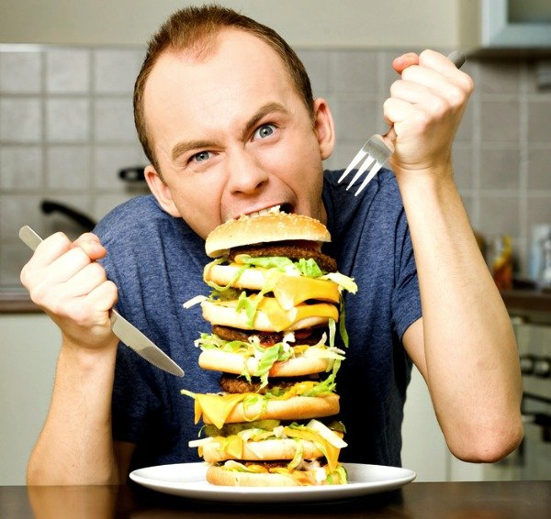
SEEDEELUNDKOND
Koostas Leelo Lusik
Are PK 2013

Slide 2
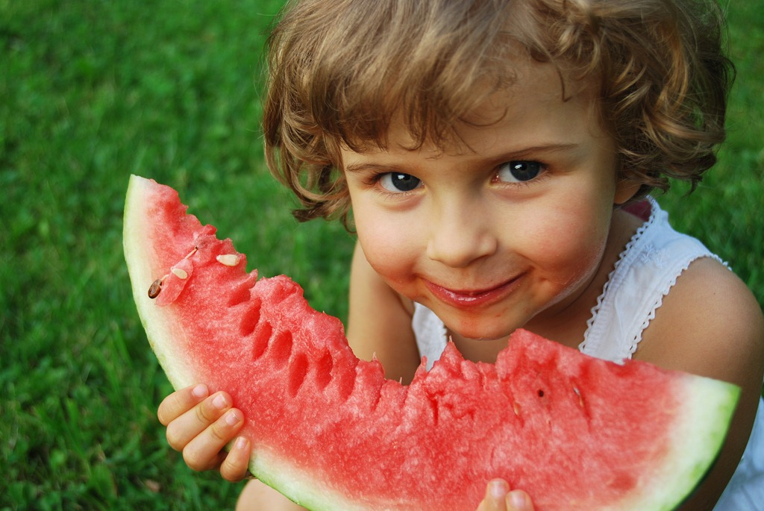
Inimene on segatoiduline loom
Seedeelundkonna ülesanne on lõhustada toit väikesteks koostisosadeks, mis saaks imenduda verre ja lümfi
Suu
Neel
Söögitoru
Magu
Sooled
Pärak

Slide 3
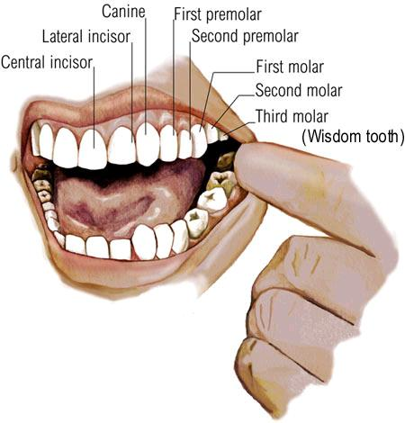
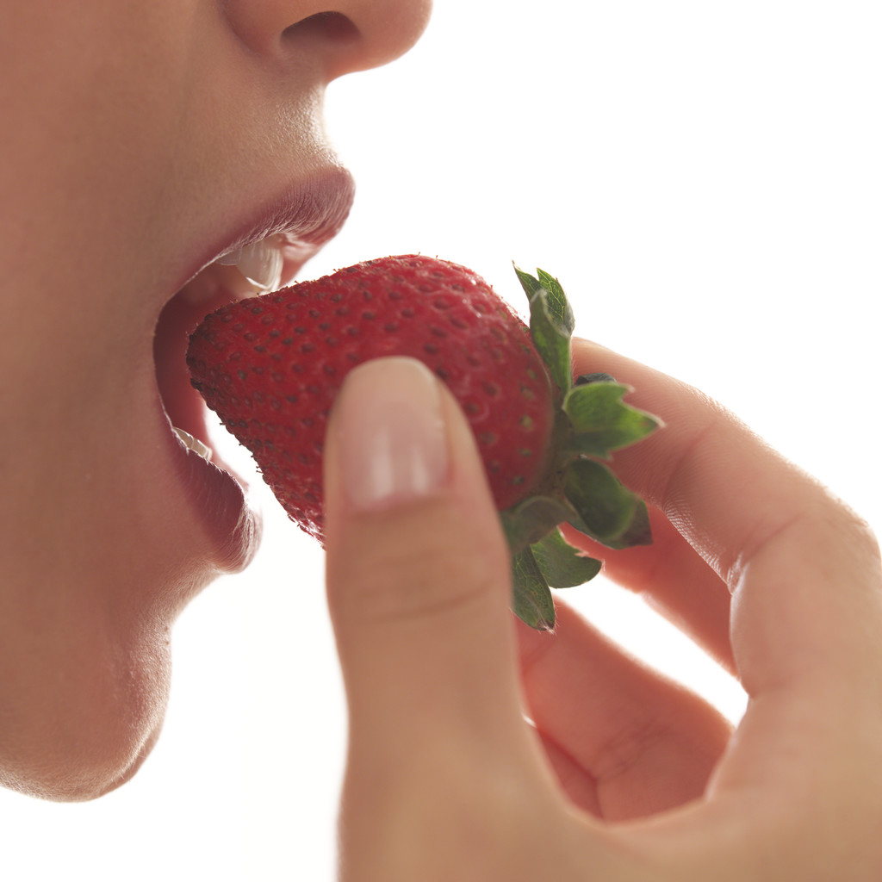
Seedimine algab suus
Suuõõnes toit peenestatakse hammaste abil ja segatakse keele abil süljega
Inimesel on suus 32 jäävhammast
(8 lõikehammast, 4 silmahammast, 20 purihammast)

Slide 4
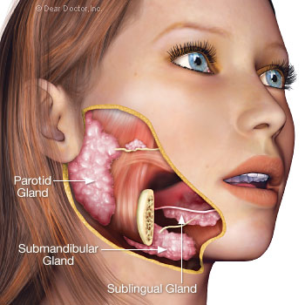
Seedimine algab suus
Algab süsivesikute lõhustumine ensüüm AMÜLAASI abil
Lima tõttu süljes muudetakse toidupala libedamaks, see lihtsustab neelamist
Vaata seedeelundkonna tööd siit

Slide 5
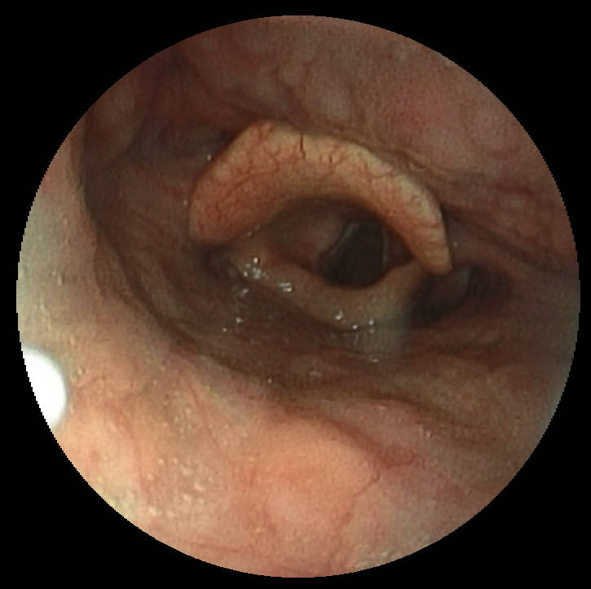
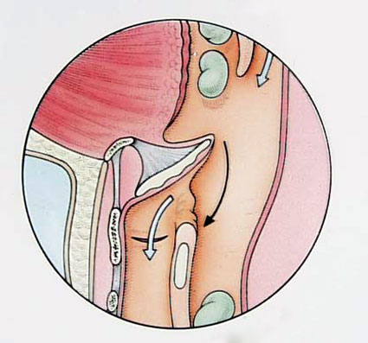
Neelus ja söögitorus liigub toit edasi
Neelus ristuvad toidu ja õhu liikumisteed – kõripealis suleb neelamisel automaatselt pääsu hingetorru
Vaata neelamist siit

Slide 6
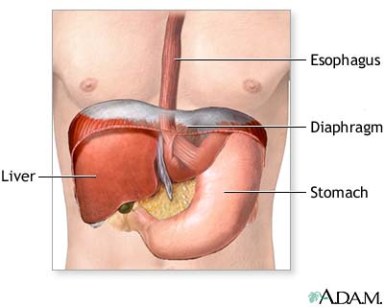
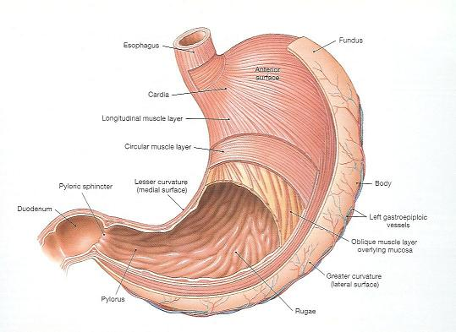
Maol on palju ülesandeid
Selle lihaselised seinad liiguvad pidevalt ning segavad toitu maonõrega, mis koosneb limast ja soolhappest
Maos algab valkude seedimine ensüümi PEPSIIN toimel
Magu on toidu mahuti, kus toitu säilitatakse, et väljutada seda väikeste portsjonitena peensoolde
Seedimine jätkub siit – vaata mao tööd

Slide 7
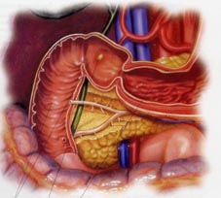
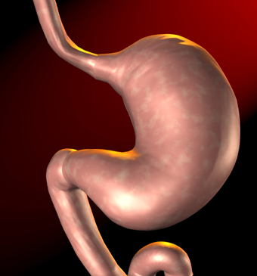
Kaksteistsõrmiksool on peensoole algusosa
Jätkub valkude ja süsivesikute lõhustumine ensüümide toimel
Sapi ja ensüüm LIPAASI koostöös algab rasvade lõhustumine
Toit kaksteistsõrmikus ja peensooles

Slide 8
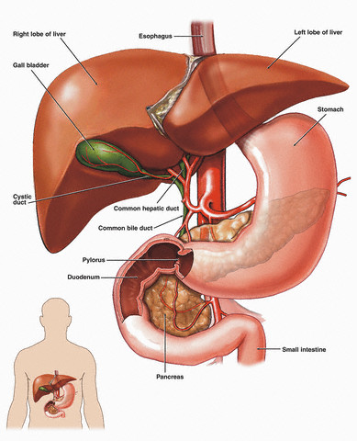
MAKS on inimese kõige suurem nääre
Maks toodab sappi lagundades vananenud punaseid vererakke
Puhastab verd mittevajalikest ainetest
Maks on toitainete varupaik
Seal sünteesitakse organismile vajalikke ühendeid

Slide 9
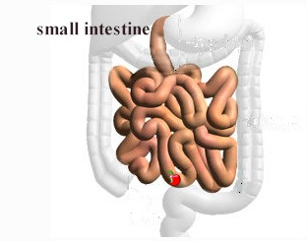
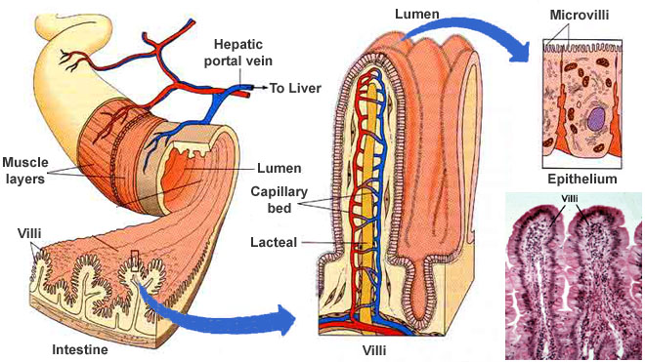
Peensooles jõuab seedimine lõpule
Lõpeb valkude, süsivesikute ja rasvade lõhustumine
Süsivesikute ja valkude koostisosad ning vitamiinid ja mineraalained imenduvad verre
Rasvade koostisosad imenduvad lümfisoontesse
Imendumispinna suurendamiseks on sooleseinad kurrulised ja hatulised
Seedeelundkonna töö jätkub siit

Slide 10
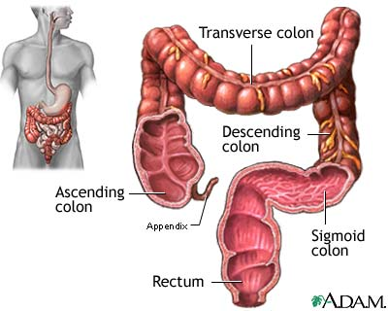
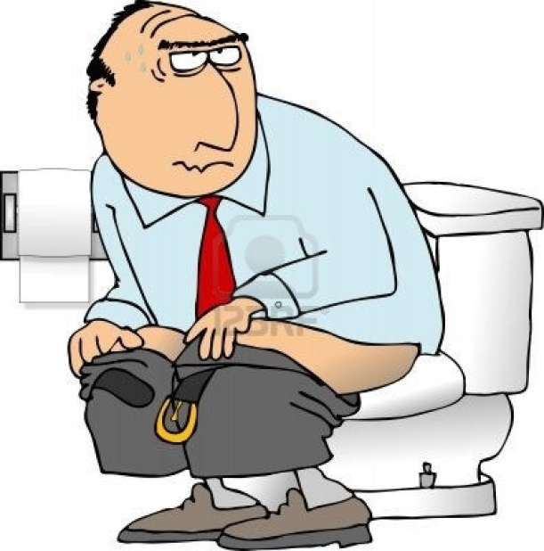
Jämesoolde kogunevad seedumata toidujäägid
Vesi imendub seedimata jääkidest pidevalt tagasi vereringesse
Lõpuks jäävad jämesoolde vaid tahked toidujäägid, mis eemaldatakse päraku kaudu

Slide 11
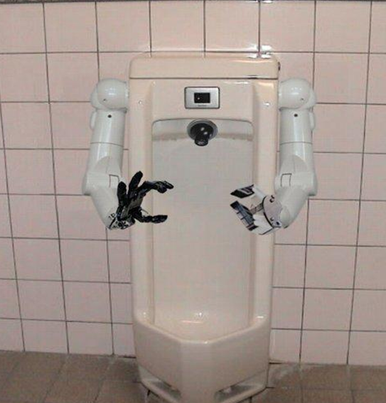
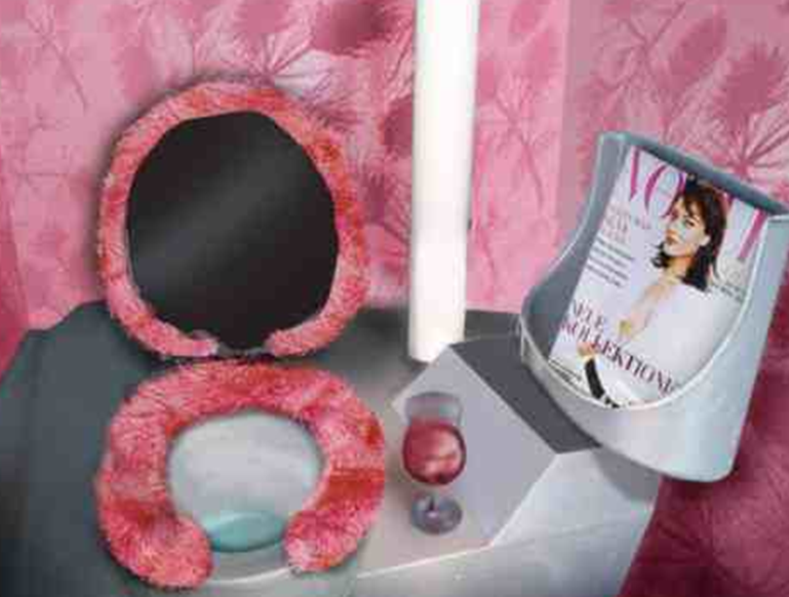
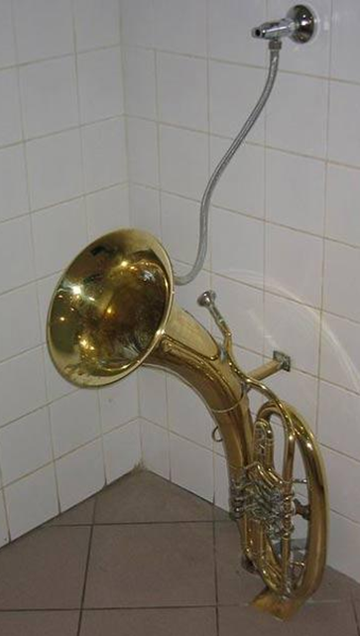
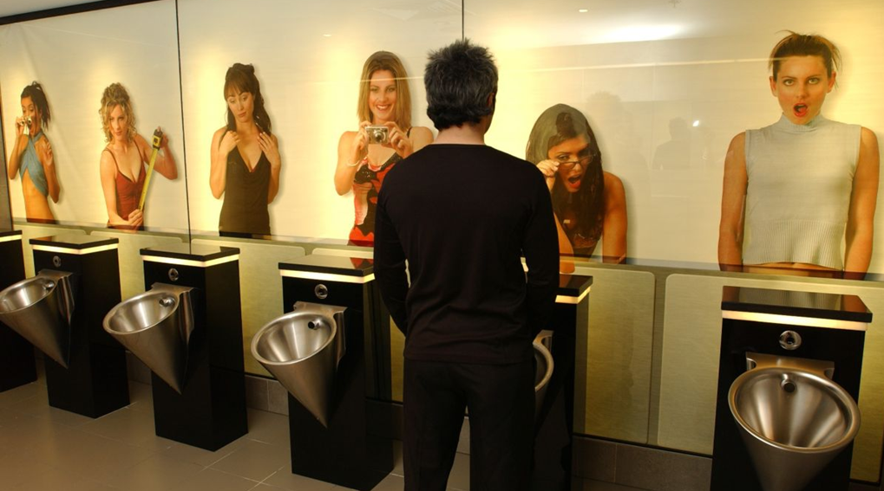
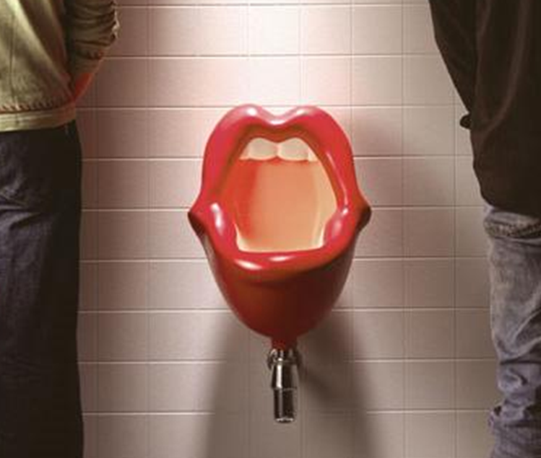
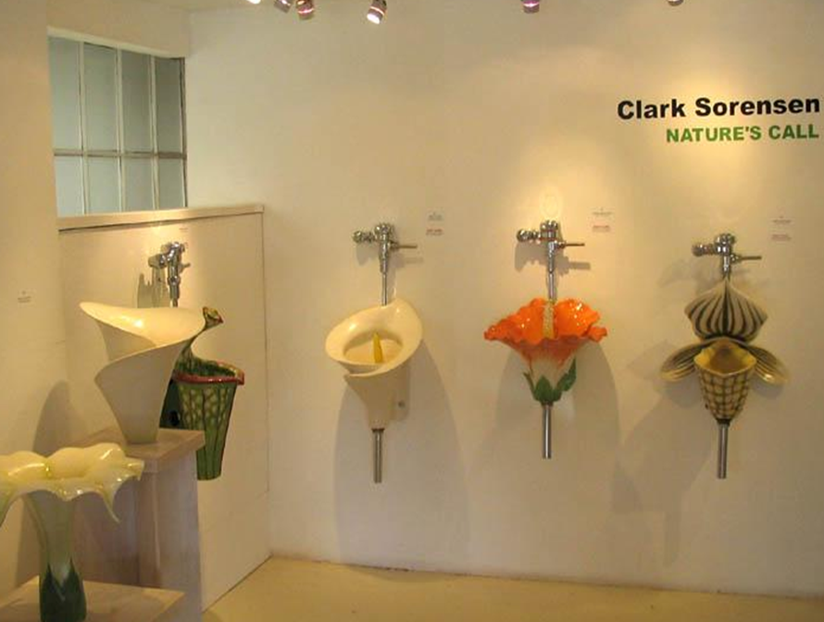
Tualettruumid maailmas

Slide 12
Kasutatud allikad
http://web-images.chacha.com/images/Quiz/1407/are-you-eating-a-balanced-diet-aug-1-2012-1-600x566.jpg
http://parentsforhealth.org/wp-content/uploads/2011/12/Healthy-Eating-Girl.jpg
http://www.kindandental.com/images/atlas-mouth.jpg
http://www.deardoctor.com/images/ddwc/consultations/saliva/salivary-glands.jpg
http://blueskyeducationalfoundation.files.wordpress.com/2012/11/mp900422530.jpg
http://www.hariduskeskus.ee/opiobjektid/massaaz/images/magu1.jpg
http://www.nooruse.ee/Tiiu_Jaanson/Mao-soole/Duodenaalhaavand.jpg
http://carolalt.com/wp-content/uploads/2013/11/liver03.jpg
http://www.english-lss.com/E4MS/Digestive/Media/small_intestine.jpg
http://www.daviddarling.info/images/small_intestine_cross-section.jpg
http://csnanatomy.pbworks.com/f/1238598581/anus%20picture.jpg
http://upload.wikimedia.org/wikipedia/commons/d/d6/Normal_Epiglottis.jpg
http://marcibones.files.wordpress.com/2008/11/epi1.jpg
http://www.tlu.ee/opmat/tp/terviseopetus/toit/stomach_esoph.jpg
http://digilander.libero.it/BodyMindCare/kapil/images/medi/more/horz/stomach-2with%20red%20light.jpg
http://us.123rf.com/400wm/400/400/caraman/caraman0606/caraman060600020/429420-man-sitting-on-a-toilet.jpg

